Slide 1
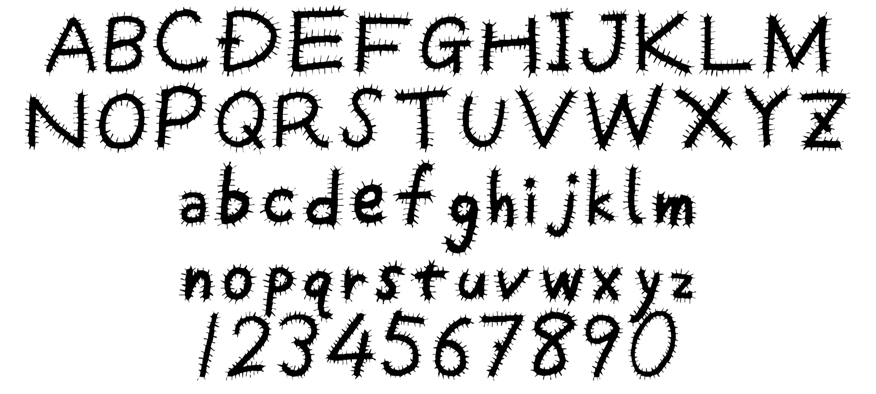
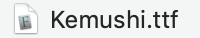
Eksempel på TTF: Kemushi
Filen
Eksempelvisning
Downloadet fra http://webpagepublicity.com/free-fonts.html

Slide 2
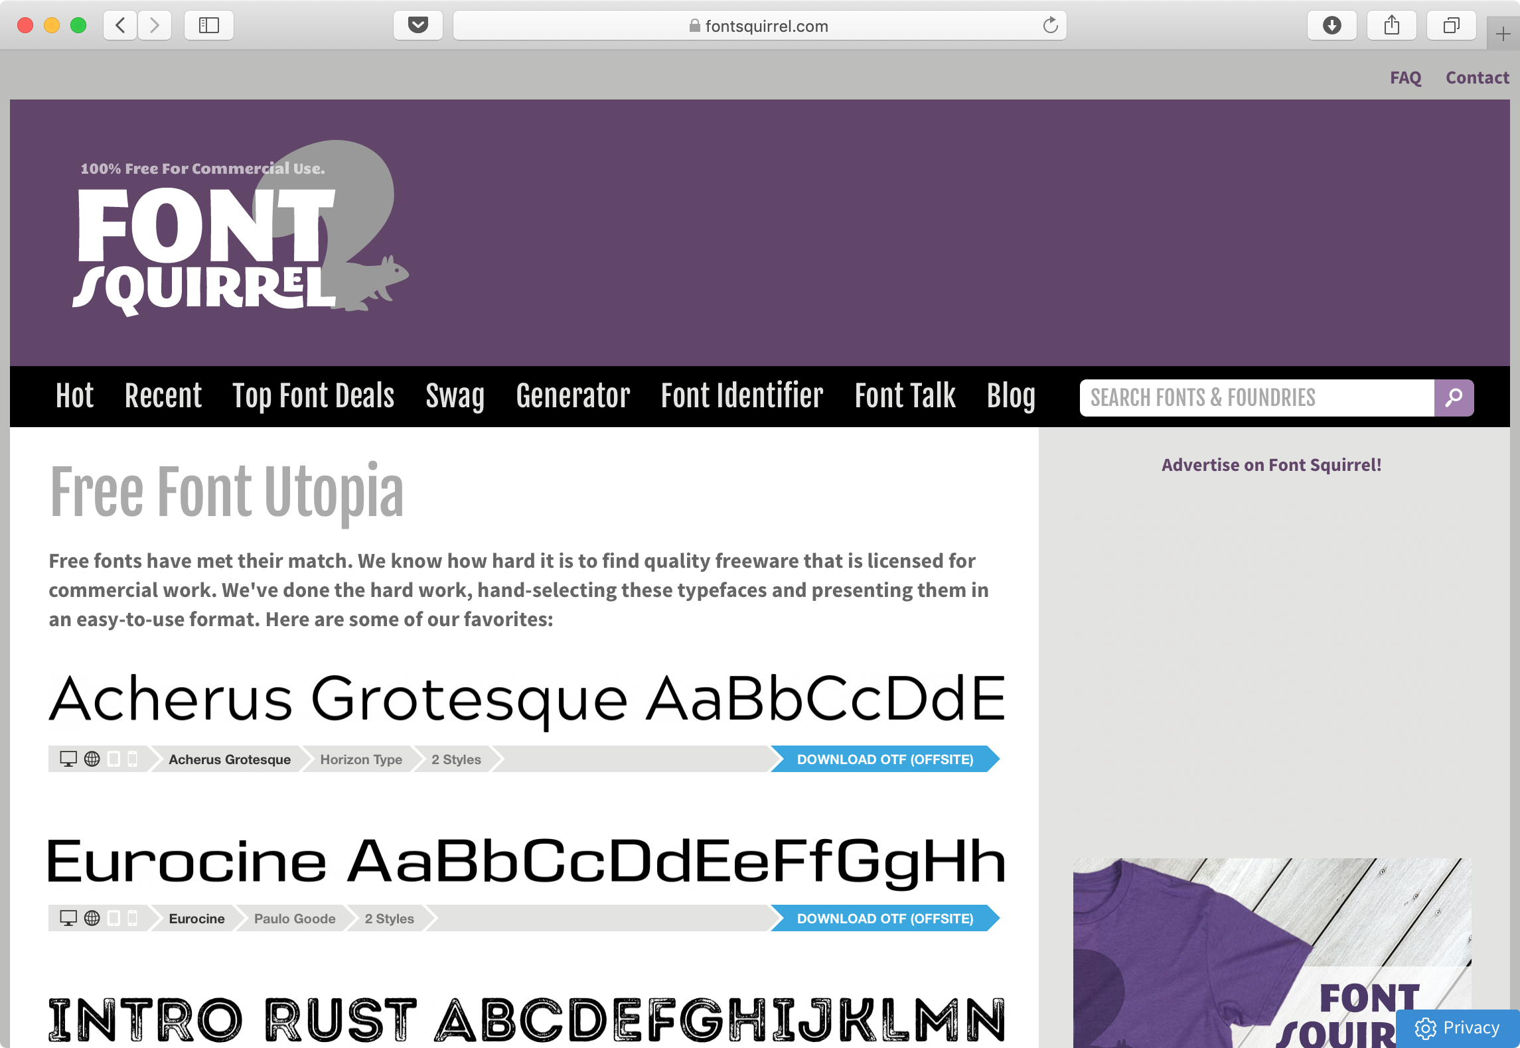
Fra TTF eller OTF til WOFF2 med Fontsquirrel
For at omdanne en TTF/OTF skrifttype til en i WOFF, så bruger vi en online generator:
Fontsquirrel.com.
Upload .ttf el. .otf fil
Husk tilladelse…
Vent…
Download .woff2

Slide 3
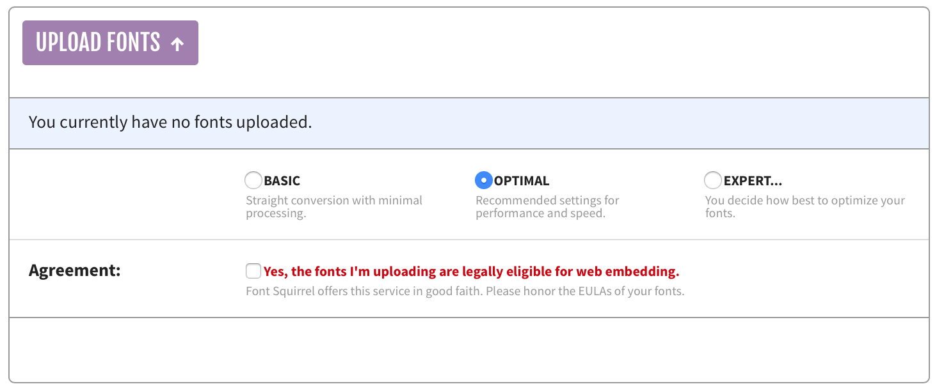
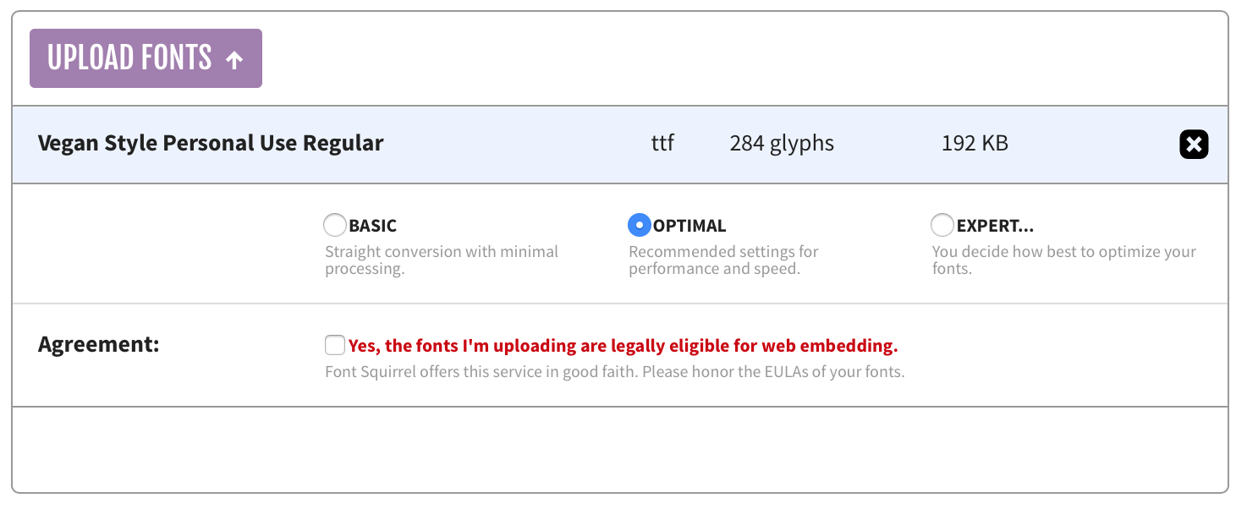

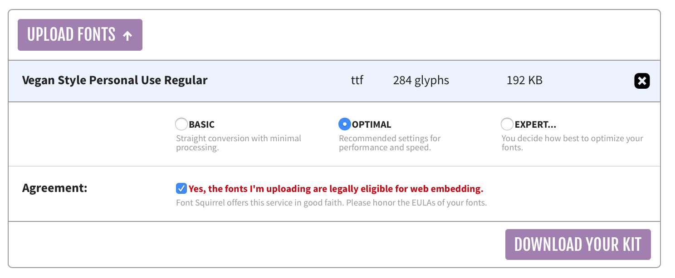
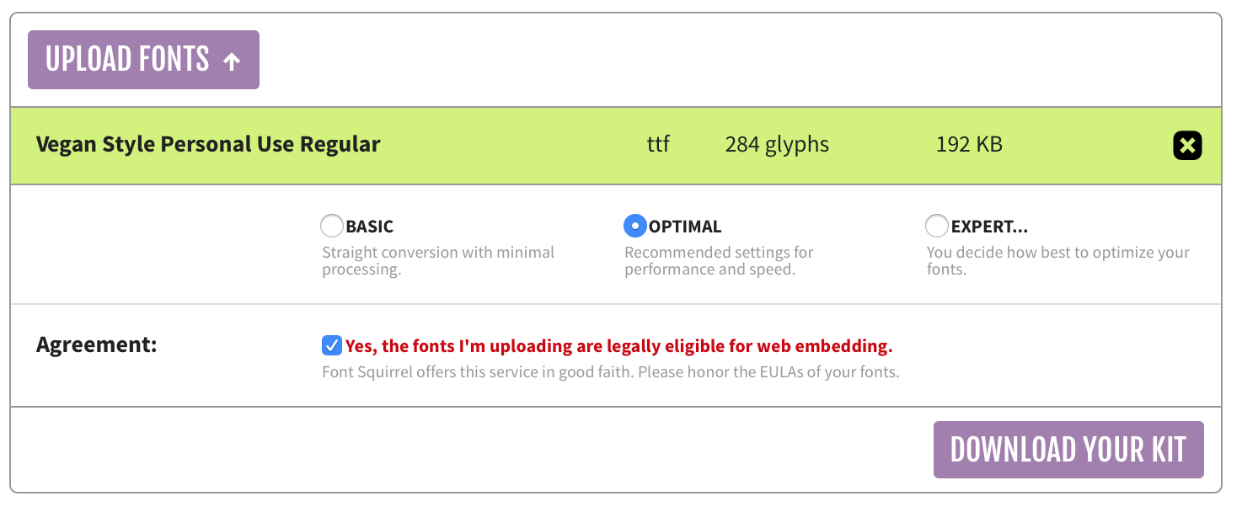

Sådan bruger du Fontsquirrel’s generator
1
Upload fra computer
2
Sig ja til juraen
3
Download dit kit
4
Nu er filen hentet ned
Notes:
https://www.fontsquirrel.com/tools/webfont-generator

Slide 4
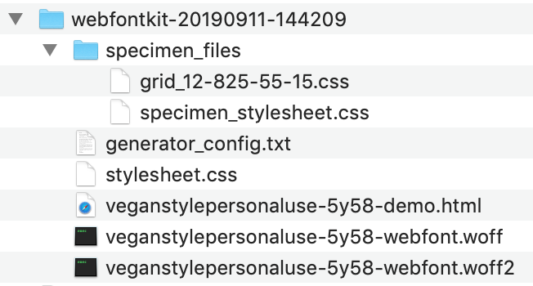
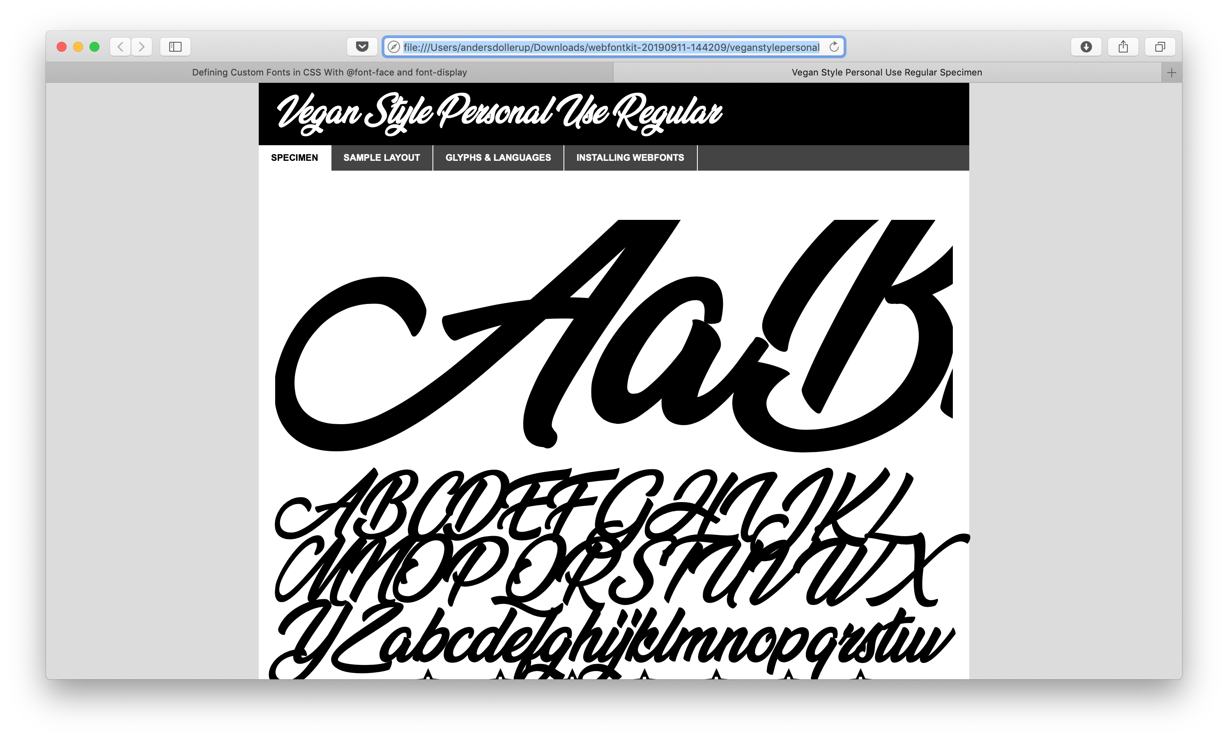
Indhold af kit downloaded fra FontSquirrel
De tre vigtige filer er her:
stylesheet.css
.woff
.woff2
De andre filer ser vi ikke på.

Slide 5
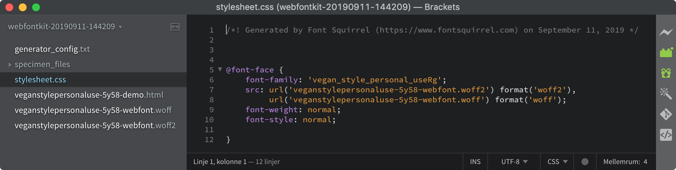
Mappen set i en editor

Slide 6

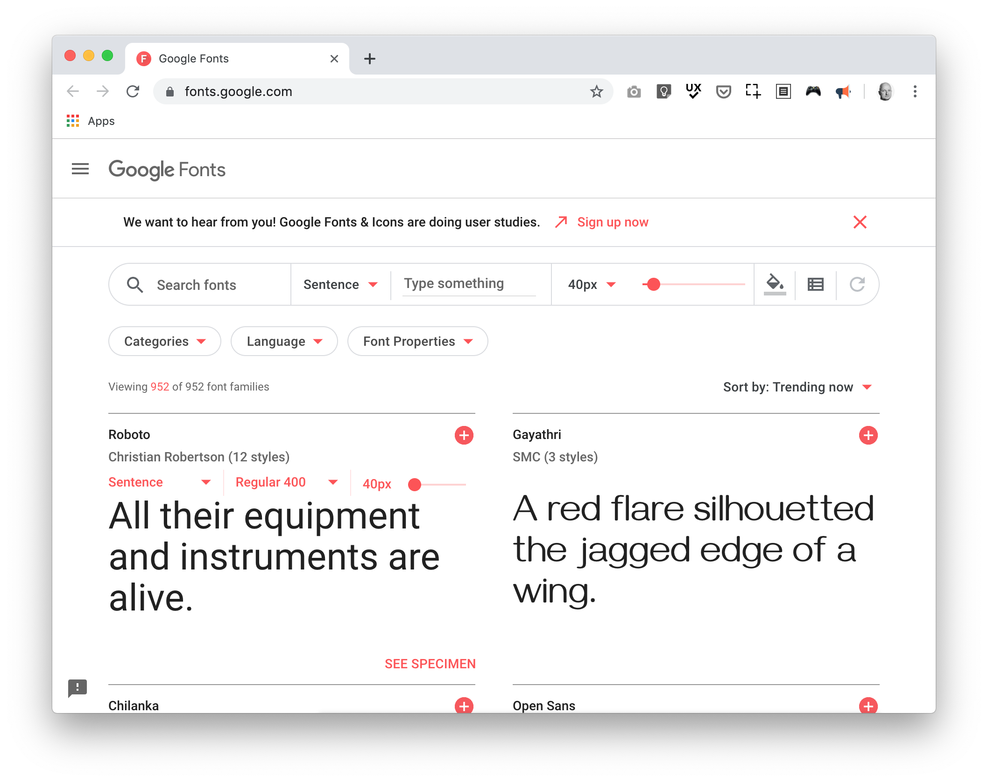
I stedet for, at vi stiller fonten til rådighed for vores brugere ved at uploade den til vores webhotel, så kan man også bruge en ekstern udbyder, som hoster fonten for os.
I skal prøve kræfter med en af markedets førende – Google Fonts.

Slide 7

Find den font du vil bruge
Tryk på for at tilføje fonten til dit udvalg.

Slide 8
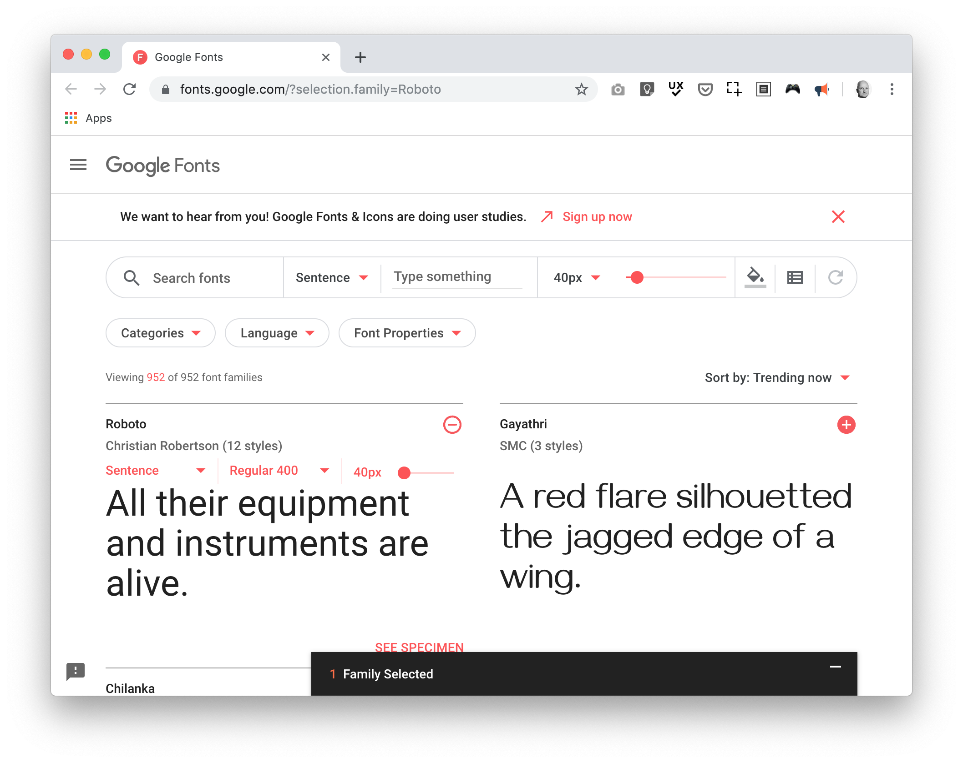
Font familien er nu valgt og tilføjet, som ses nederst i den sorte rektangel.
Klik på rektanglet for at se valgte fonte.

Slide 9
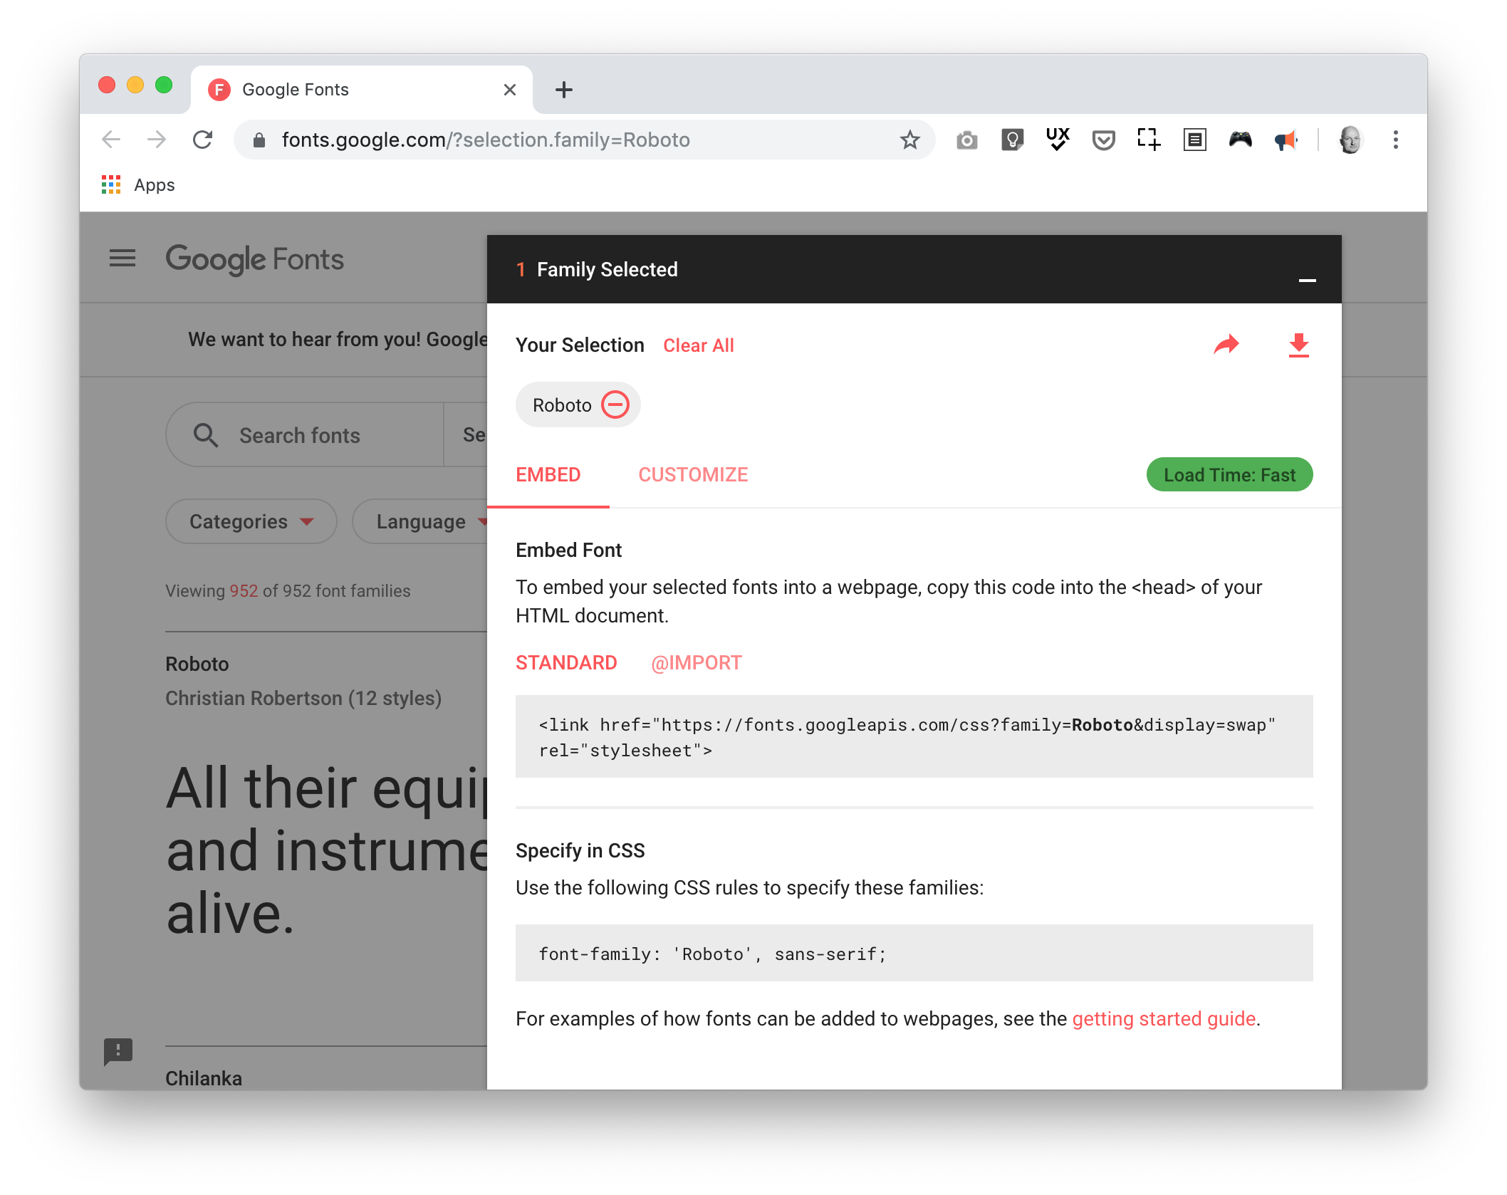
I den udvidede rektangel finder du flere muligheder for at anvende fonten på dit website.
Under standard finder du koden, som du skal sætte i din html
Under ‘Specify in CSS’ finder du den kode, som du skal sætte ind i din CSS.

Slide 10
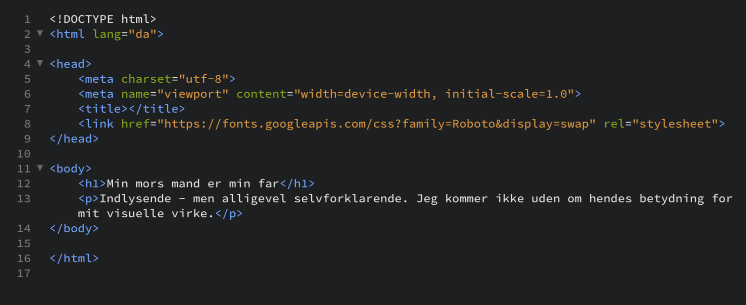
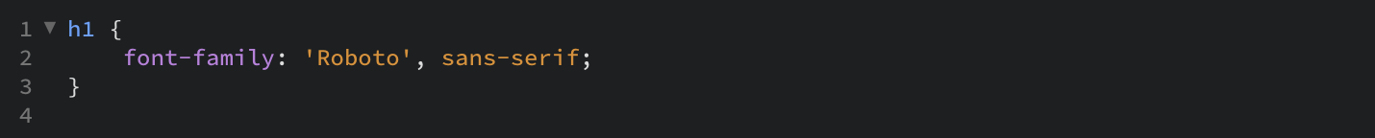
Kopier første del ind i <head> i din html-fil
Nu kan du bruge fonten i din css!

